Slide 1

Az adóellenőrzés elmúlt időszakának számai, aktuális kérdései
Dr. Varga Árpád
Elnökhelyettes, NAV 2014. szeptember 5.

Slide 2

NAV által kezelt költségvetési bevételek
2012.
2013.
2014.
(TERV)
10.218 Mrd Ft
10.722 Mrd Ft
11.198 Mrd Ft

Slide 3
I. Beszédes számok

Slide 4
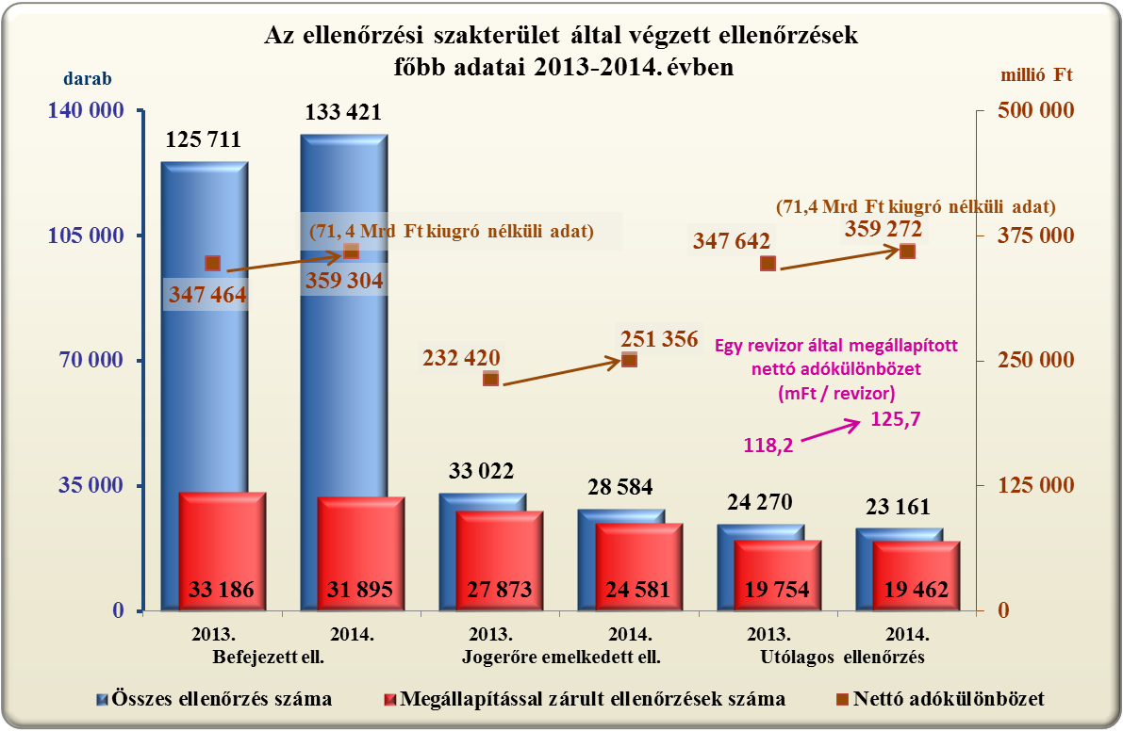

Slide 5
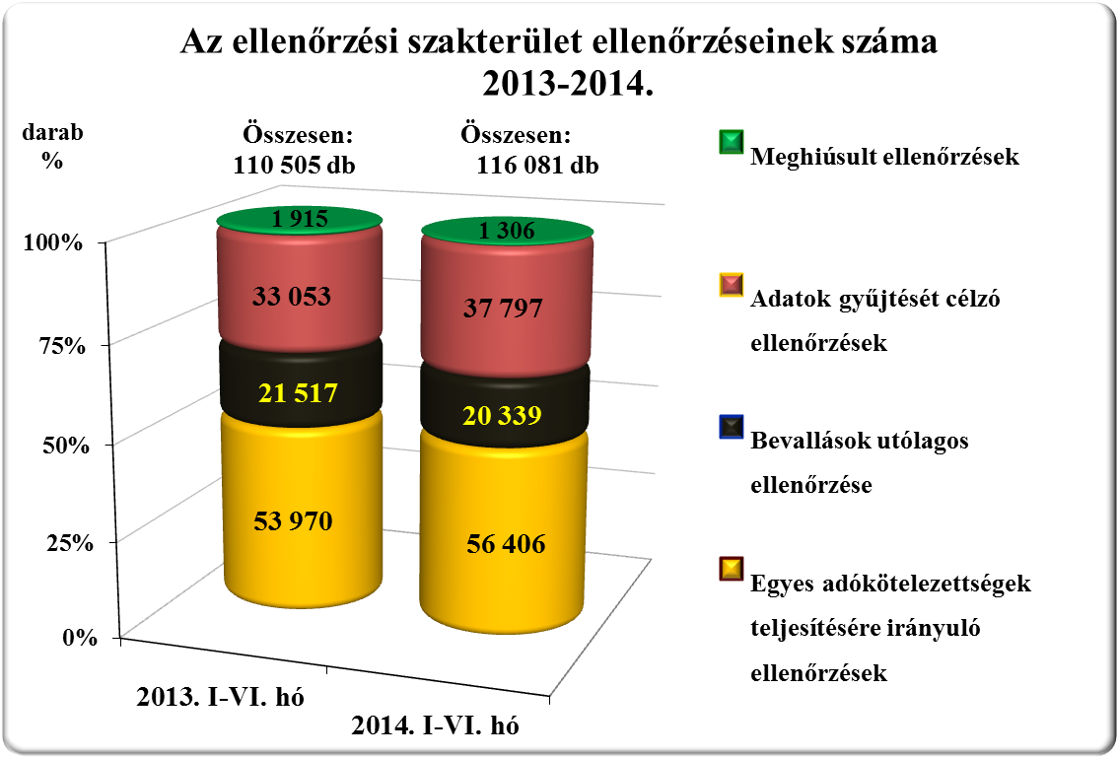
Adószakmai ellenőrzések
2014. június végéig az ellenőrzési szakterület több, mint 116 ezer adószakmai vizsgálatot folytatott le.

Slide 6
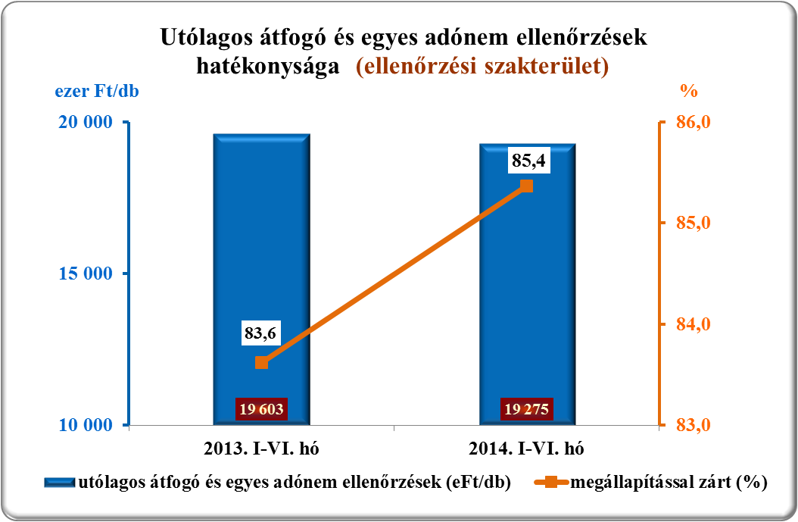
Adószakmai ellenőrzések

Slide 7
Feltárt nettó adókülönbözet
adónemenkénti megoszlása

Slide 8
Működő ÁFA alanyi kör szegmentálása az adózói életútról gyűjtött információk alapján 2013.
Valószínűség
mértéke
KATEGORIA KÓD | Központi Kockázati Besorolás |  |  |  | Összesen
 | Magas | Közepes | Alacsony | Nincs besorolva
 | db | db | db | db | db
1 | 785 | 1.353 | 833 | 10 | 2.981
2 | 1.907 | 2.274 | 2.035 | 18 | 6.234
3 | 3.748 | 4.482 | 4.149 | 33 | 12.412
4 | 6.904 | 10.282 | 7.606 | 120 | 24.912
5 | 12.557 | 26.242 | 12.567 | 257 | 51.623
6 | 23.133 | 55.970 | 21.885 | 1.395 | 102.383
7 | 34.550 | 70.083 | 58.270 | 4.911 | 167.814
8 | 19.189 | 50.244 | 31.758 | 7.437 | 108.628
9 | 5.099 | 11.945 | 9.440 | 2.309 | 28.793
alvó/0 | 7.134 | 8.251 | 6.119 | 3.907 | 25.411
nem besorolt | 269 | 1.013 | 6.121 | 7.109 | 14.512
Összesen | 115.275 | 242.139 | 160.783 | 27.506 | 545.703
Költségvetési
kihatás

Slide 9

ÁFA alanyok adóvizsgálatainak átlagos adókülönbözete

Slide 10
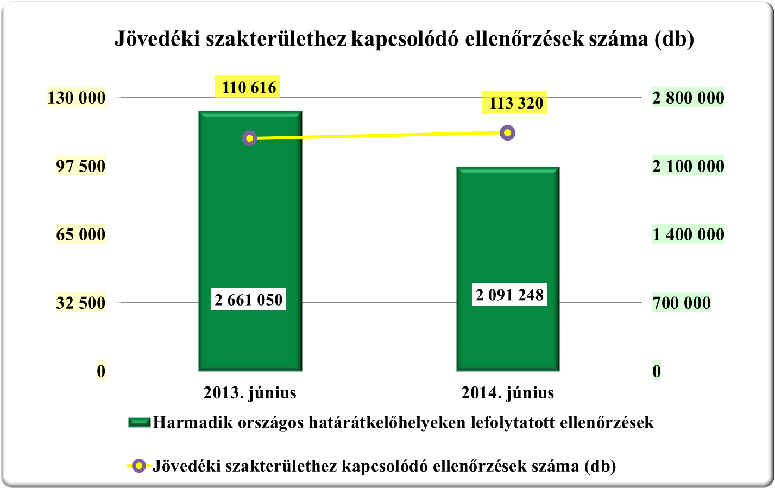
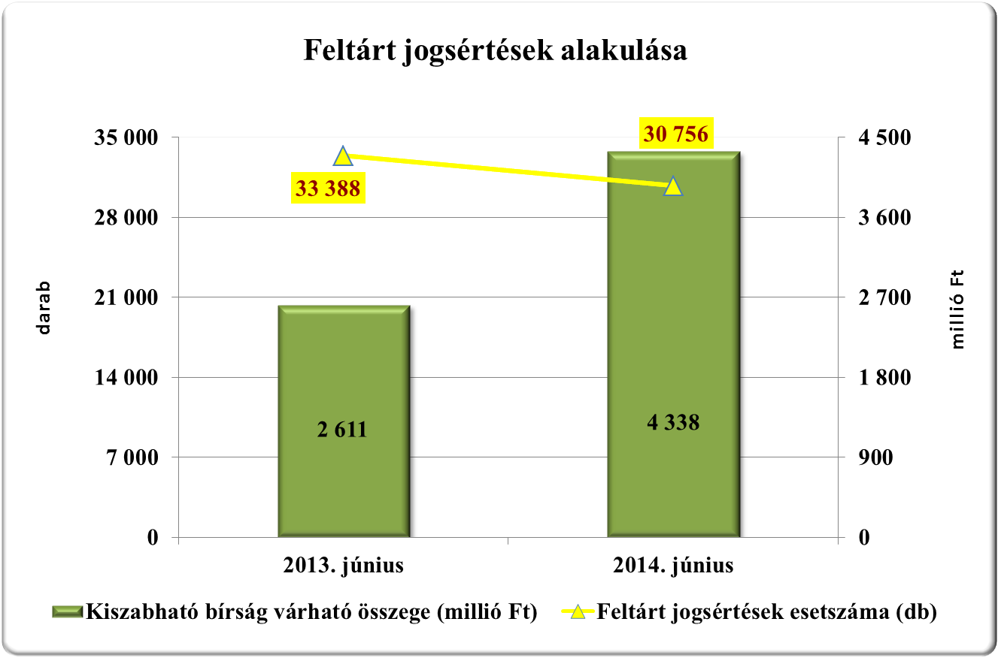
Jövedéki ellenőrzések

Slide 11
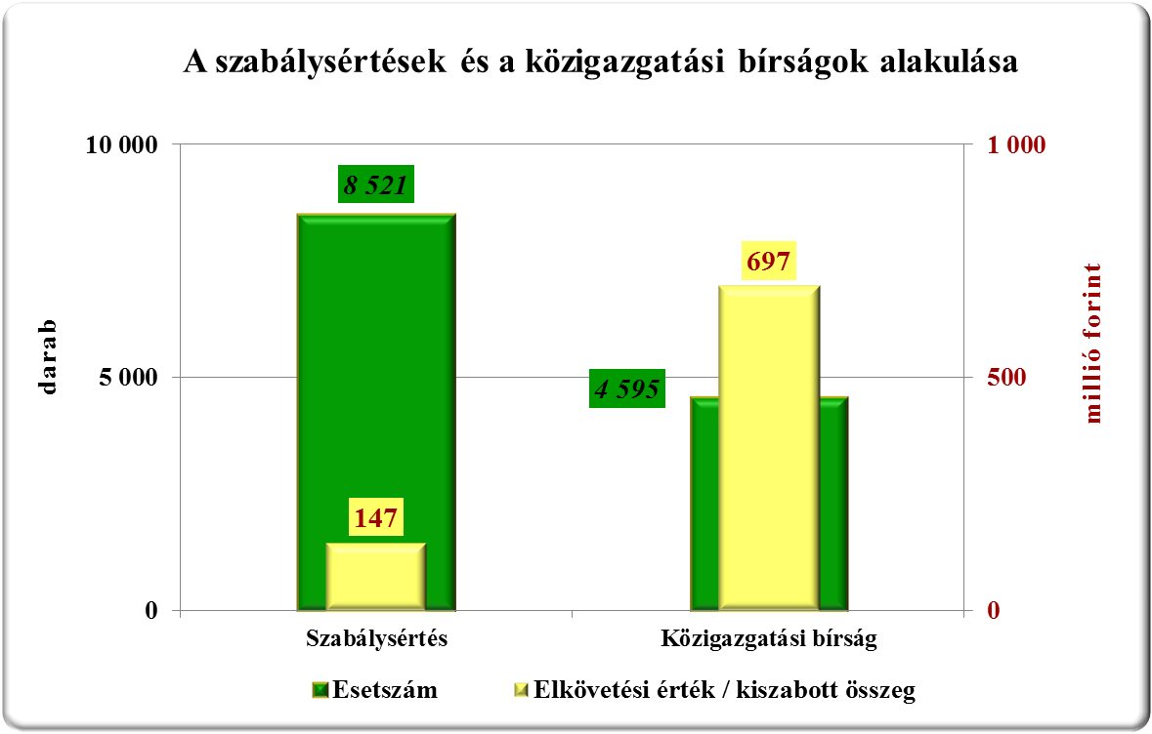
A rendészeti szakterület áttekintése

Slide 12
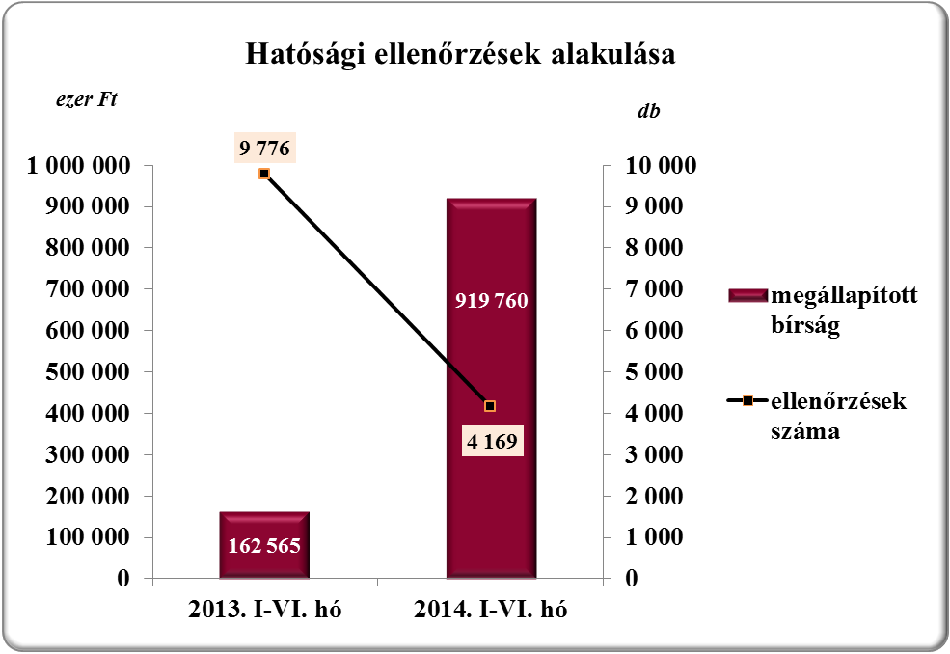
Szerencsejáték felügyeleti tevékenység

Slide 13
Mi történt?
Ki folytathat online szerencsejátékot?
Engedély nélküli fogadási oldal észlelése
Kezdeményezzük a domain név blokkolását
MÉDIA
90 nap (ismételten elrendelhető)

Slide 14
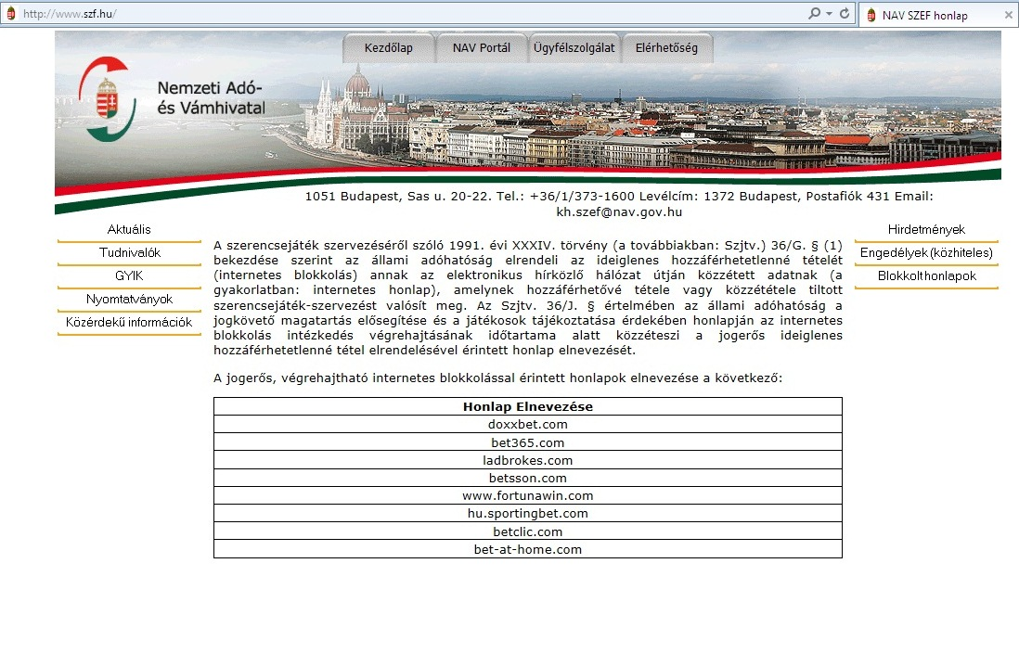
2014. szeptember 3.

Slide 15
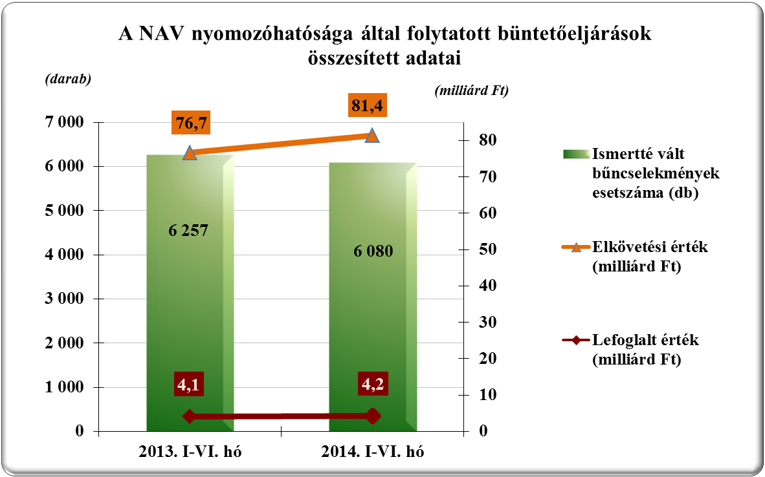
Nyomozóhatóság tevékenysége

Slide 16
II. Online adatkapcsolatra képes pénztárgépek

Slide 17
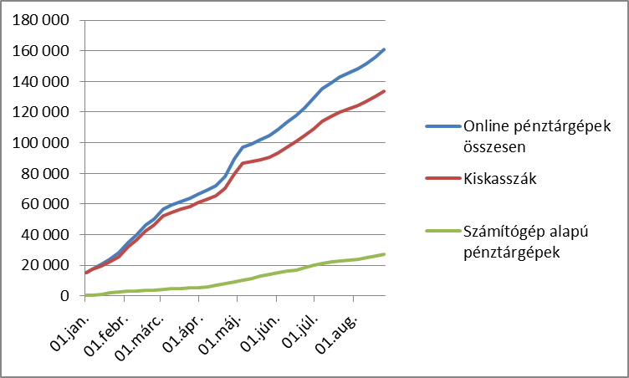
Sikeres átállás

Slide 18
SZJA bevételek
alakulása
2012.
2013.
2014.
(TERV)
1.498 Mrd Ft
1.505 Mrd Ft
1.550 Mrd Ft
2012. év | létszám (ezer fő) | adókötelezettség összege (milliárd Ft) | 1 főre jutó adó (ezer Ft)
Magánszemély összevont jövedelme (jellemzően munkaviszonyból) | 3 771,0 | 1 357,0 | 360
Egyéni vállalkozók | 251,0 | 9,2 | 37
EVÁS vállalkozók | 71,0 | 143,7 | 2 024
Szabolcsi MSZ
Fővárosi MSZ
425 ezer Ft
248 ezer Ft

Slide 19

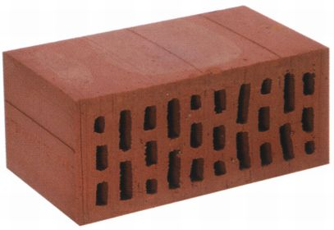

„Kinyílt a világ”
Az adatok:
  azonnaliak, valós idejűek
  teljes körűek (forgalmi és technikai adatok)
  megváltoztathatatlanok, nincs „kozmetikázás”
  az is adat, ha nincs adat

Slide 20

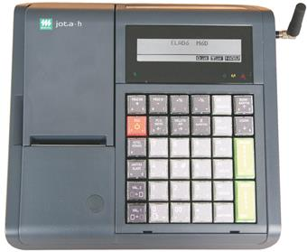
Hogyan működik az online pénztárgép rendszer?
Tranzakciók
Állapot adatok
NAV
Fogadó rendszer
adattárház
pénztárgép
Megszemélyesítés
Blokkolás
SW frissítés
PFR
és
revizori kiszolgáló
rendszer
Ellenőrzési információk
Térképi megjelenítés
Kockázati adatok
revizori tablet

Slide 21
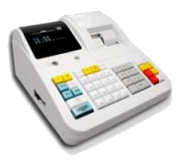
2014. szeptember 4.
ÜZEMELŐ PÉNZTÁRGÉPEK
172.272 DB
BEÉRKEZETT NAPLÓÁLLOMÁNYOK
59.228.888 DB
NYUGTÁK SZÁMA
1.030.815.813 DB
EZEK ÖSSZÉRTÉKE
2.148.719.790.007 Ft

Slide 22
Mit látunk?
Van-e pénztárgép?
Működik-e?

Slide 23

Aktuális nap
(PFR – Lekérdező modul)
tablet
térkép
SMS

Slide 24
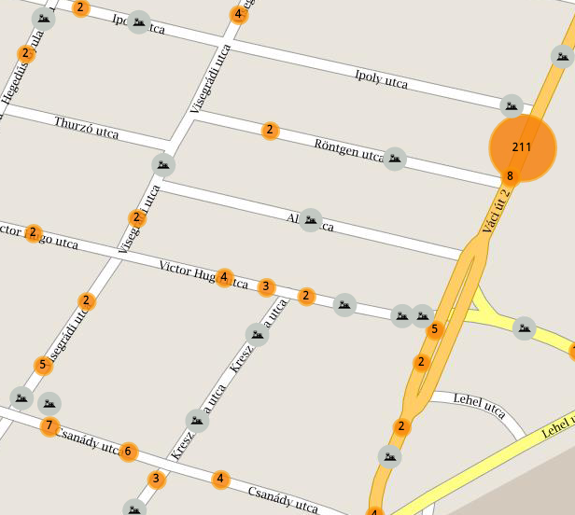

Pénztárgépek a környéken, avagy a technika az ellenőrzés szolgálatában
A számok azt jelzik, hogy az adott helyen több gép működik.

Slide 25
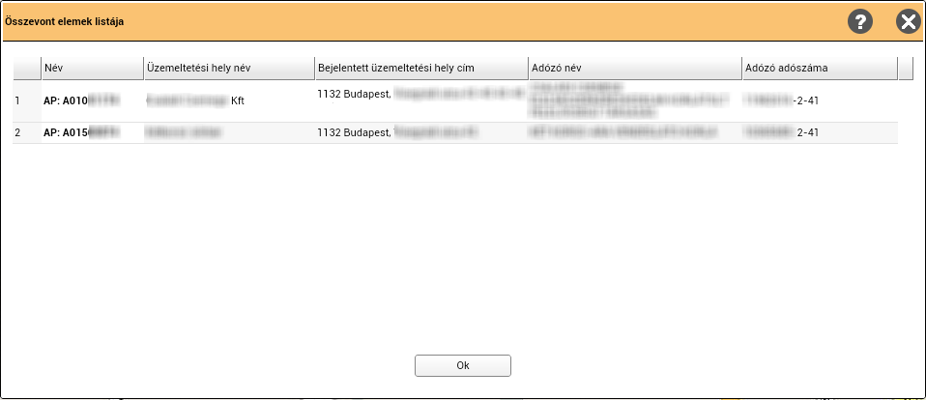
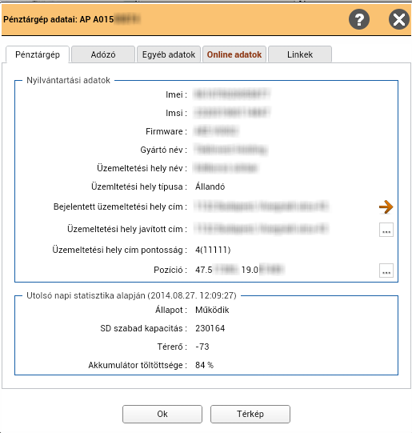
Egy címen működő gépek listája
Pénztárgép adatai

Slide 26
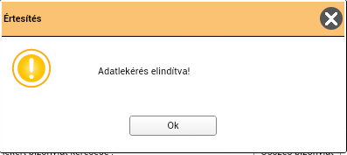
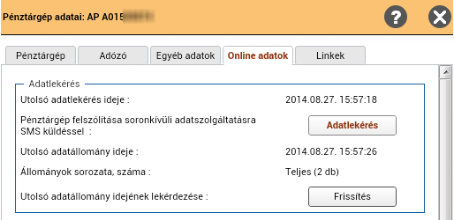
A revizor lekéri a friss értékesítési adatokat
A folyamat lefutásához szükséges idő itt:
8 másodperc

Slide 27
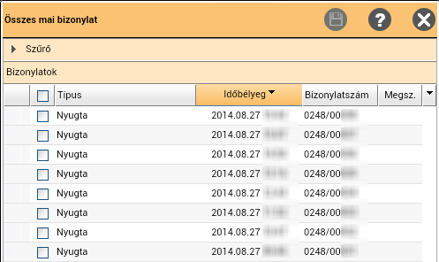
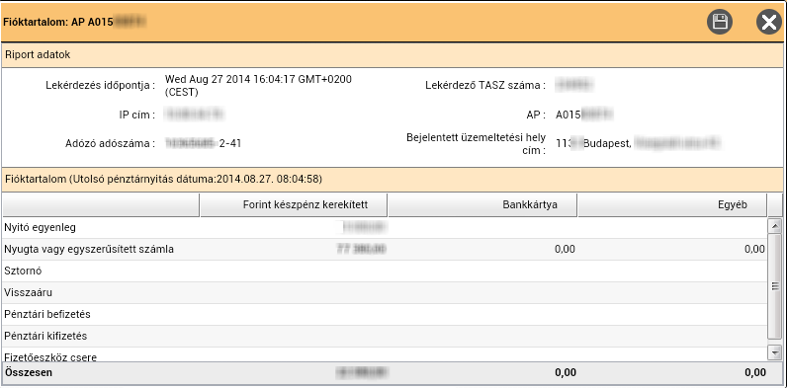
Látszik az aznap kiadott bizonylatok listája…
… és a fióktartalom

Slide 28
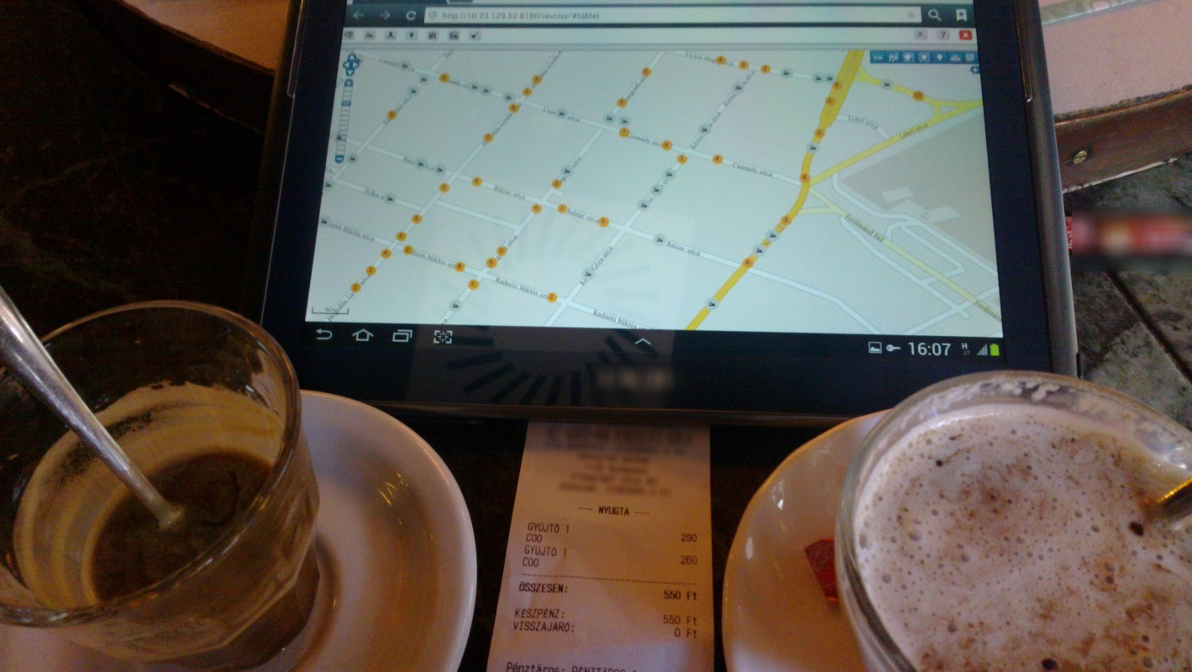
A vásárolt termékek és a kapott nyugta

Slide 29
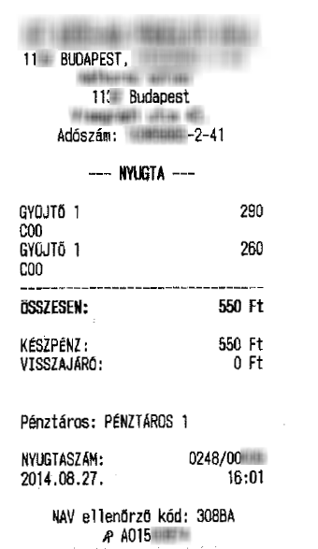
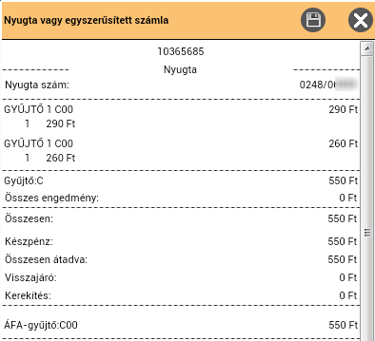
A kapott nyugta…
… és ami a revizori rendszerben látszik belőle

Slide 30
Összevetés más adatokkal
Bevételi adatok összevetése az adóbevallással
Alkalmazotti létszám arányban áll-e az értékesítés
volumenével?
Telephely bejelentésre került-e?

Slide 31
Kockázatkezelés
Szűrés – különböző tevékenységi körök
Összehasonlítás (napszak, db, összeg)
Forgalomszámlálás
Készpénzállomány vizsgálata (NY-Z-T)
Megszakítások, gyakorló üzemmód

Slide 32


Az ellenőrzés hatása
Ellenőrzés előtt
Ellenőrzés után

Slide 33
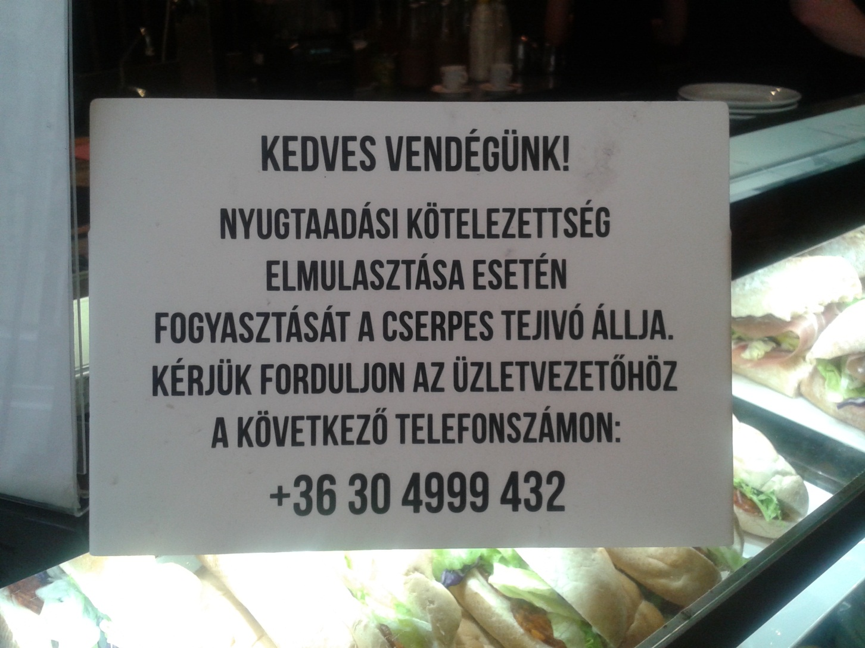
AZ ÜZLETPOLITIKA

Slide 34
„Hatalmas vérengzésre készül a NAV?”
www.nol.hu 2014. augusztus 27.

Slide 35
Adóalanyok száma NEM csökkent

Slide 36
A kiskereskedelmi forgalom emelkedett

Slide 37
III. Aktuális kérdések

Slide 38
Országosan egybehangzó vélemény, hogy a könyvvizsgálókkal
való szakmai munka kielégítő. Ugyanakkor számviteli, könyvelői,
könyvvizsgálói, adószakmai fórumokon a tapasztalatok
kicserélésére, tágan értelmezett szakmai információk megosztására,
jogértelmezésekre szükség van.
Ez is eszköze az önkéntes jogkövetés elősegítésének.

Slide 39

Köszönöm megtisztelő figyelmüket!

